Slide 1
Beste ath 4.

Slide 2
Programma aankomende 2 lessen .
Les 1: tm opgave 18 (activa)
Les 2: tm 21 (passiva)
Veel herhaling met wat we al eerder hebben gedaan

Slide 3
Financiering van niet-commerciële organisaties.
Subsidie:
Inputfinanciering: eerst kijken wat nodig is → dan subsidie.
Zo hoog mogelijke uitgave aangeven.
Outputfinanciering: vergoeding op basis van prestatie.
Of lumpsumfinanciering: op basis van een prestatienorm een bedrag. (school is dat aantal opgeleiden leerlingen) zelf invullen wat met het geld te doen.
Of budgetfinanciering: de geldgever stelt vooraf vast wat de organisatie krijgt en welke prestaties (activiteiten) het ervoor moet doen.
Let op: dit gaat om een maximum bedrag.

Slide 4
Financieel beleid.
Leasen.
Huren van een productie(middel) voor een bepaalde tijd.
Operational lease: het object blijft eigendom van de verhuurder.
De verhuurder is zowel economisch en juridisch eigenaar van het product.
Tussentijds opzegbaar.
Financial lease: het object wordt economisch eigendom van de huurder.
Lange termijn niet opzegbaar
Aan het einde neemt men het product goedkoop over, zeg je het contract vooraf op, geeft het product terug.
Leasen = duurder dan eigen bezit, maar soms voor organisaties met weinige middelen een goede oplossing.

Slide 5
Zelfstandig lezen en maken t/m opgave 14
10
9
8
5
6
7
4
3
1
2
14
13
11
15
12
10 minuten de tijd.
Eerder klaar?
Verder met activa.
Herhaling eerdere lesbrief

Slide 6
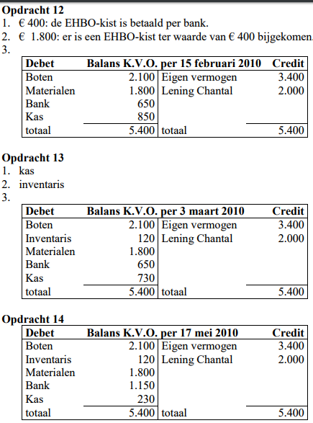

Slide 7
Balans.
Overzicht van bezittingen en vermogen waarmee die bezitten gefinancierd zijn.
Balans is altijd in balans (rechterkant = linkerkant) debet = credit.
Veel mee oefenen!

Slide 8
Bezettingen = activa
Ander woord voor bezettingen = activa.
Deze gaan we onderverdelen in.
Vaste activa (activa die langer dan 1 jaar/productieproces mee gaan)
Vlottende activa: (activa die 1 jaar mee gaan of 1 productieproces)
Liquide middelen: activa waarmee je kan betalen (kas en bank)

Slide 9
Vlottende activa
Vooruit betaalde bedragen:
Nog te ontvangen bedragen:
In beide gevallen heb je al een prestatie gegeven en heb je nog recht op een tegenprestatie , in economische begrippen: heb je dus een bezit
bezit van geld (nog te ontvangen bedragen) of bezit van goederen of dienst (nog te ontvangen bedragen)

Slide 10
Zelfstandig lezen en maken t/m opgave 18
10
9
8
5
6
7
4
3
1
2
14
13
11
15
12
15 minuten de tijd.
Eerder klaar?
Verder met passiva
Het is veel theorie, zorg dat je dit leest/scant/leert.

Slide 11
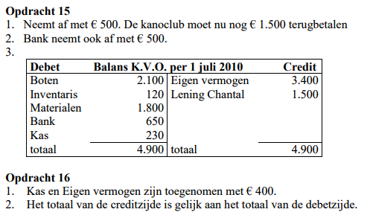

Slide 12
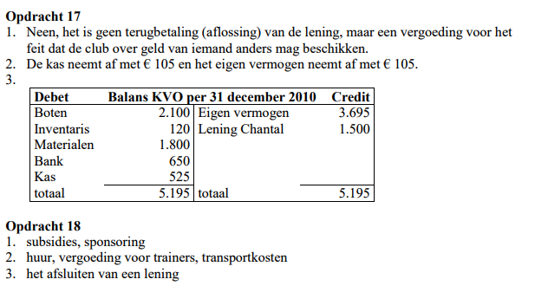

Slide 13
Let op
Winsten (opbrengsten) vergroten het eigen vermogen, verliezen (kosten) verkleinen het eigen vermogen.
Op de balans staan bezittingen en schulden (eigen vermogen = schuld aan de eigenaar).
Hier staan dus geen kosten en opbrengsten op!

Slide 14
Passiva.
Passiva bestaat uit het vreemd vermogen en het eigen vermogen.
Eigen vermogen hoeft de vereniging aan niemand terug te betalen. (ingebracht door de eigenaar, of vermogen van de eigenaar)
Vreemd vermogen zijn leningen die terugbetaald moeten worden.
Vreemd vermogen wordt onderscheid gemaakt tussen lang vreemd vermogen en kort vreemd vermogen.
Het verschil hiertussen is langer of korter dan 1 jaar.

Slide 15
Kort vreemd vermogen
Vooruit ontvangen bedragen:
Nog te betalen bedragen:
In beide gevallen moet je nog een tegenprestatie leveren, in economische begrippen: heb je dus een schuld
Schuld van geld (nog te betalen bedragen) of schuld van goederen of dienst (vooruit ontvangen bedragen)

Slide 16
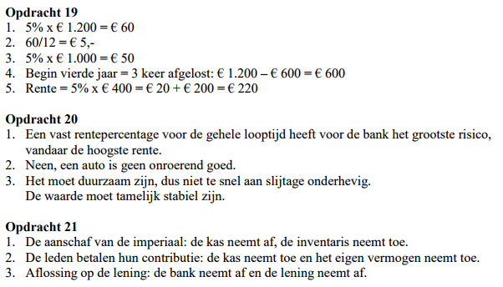
Zelfstandig lezen en maken t/m opgave 21
10
9
8
5
6
7
4
3
1
2
14
13
11
15
12
15 minuten de tijd.
Eerder klaar?
Verder met opgave 22.
Het is veel theorie, zorg dat je dit leest/scant/leert.

